Slide 1
TESIS PREVIO A LA OBTENCIÓN DEL TÍTULO DE INGENIERO COMERCIO EXTERIOR Y NEGOCIACION INTERNACIONAL
PLAN DE EXPORTACIÓN DEL JUGO DE NONI “EVERGREEN” PRODUCIDO ARTESANALMENTE POR LA FINCA “LA HERRADURA” UBICADA EN LA PROVINCIA DE MANABI-ECUADOR PARA EL PERIODO 2014-2018 HACIA BUENOS AIRES – ARGENTINA
SANTIAGO DAVID DUQUE LASSO
QUITO, DICIEMBRE 2013

Slide 2
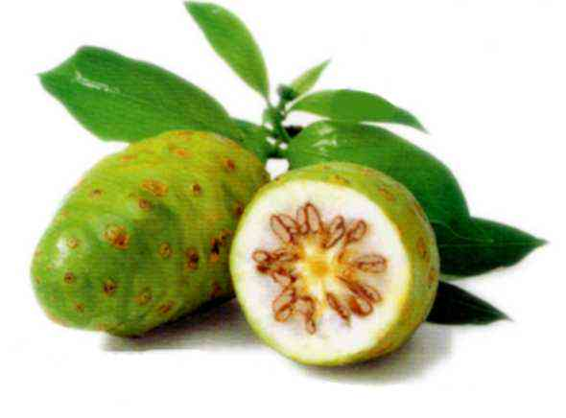
CAPITULO 1.- ANTECEDENTES
NONI – MORINDA CITRIFOLIA – NONO
ORIGENES
SUDESTE ASIATICO – LA INDIA
USOS
PLANTA MEDICINA – EXTRACCION DE TINTE
JUGO DE NONI
1ERA. EMPRESA – MORINDA INC.

Slide 3
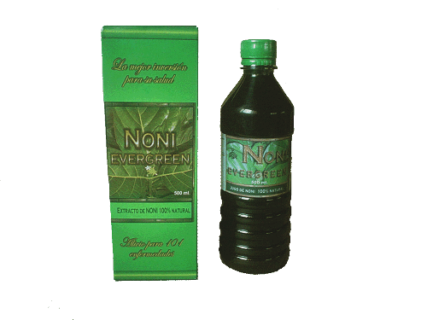
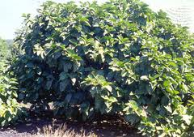
PROCESO DE PRODUCCION DEL JUGO DE NONI
COSECHA
PASTEURIZACIÓN
SIEMBRA
MADURACIÓN Y
PRENSADO
JUGO DE NONI
COMPOSICIÓN QUIMICA DEL JUGO DE NONI
BENEFICIOS DE TOMAR JUGO DE NONI
XERONINA Y DAMNACANTAL
VITAMINAS A, C, E, B1, B2, B6, Y B12
MINERALES AMINOÁCIDOS Y ALCALOIDES
SISTEMA INMUNOLÓGICO
SISTEMA CIRCULATORIO
SISTEMA DIGESTIVO
PIEL Y CABELLO

Slide 4
PRODUCCION DE JUGO DE NONI EN EL ECUADOR
PRODUCCION ESCASA
FINCA “LA HERRADURA”
PRODUCTOR DE JUGO DE NONI DESDE 2005 EN ECUADOR
DESCONOCIMENTO
FALTA DE TECNOLOGIA
CUENTA CON TECNOLOGIA ALEMANA
SIN APOYO ESTATAL Y PRIVADO
PERSONAL CAPACITADO Y CON EXPERIENCIA
SIN EMBARGO GENERA RENTABILIDAD
BUSCA MERCADOS INTERNACIONALES

Slide 5
CAPITULO 2.- ESTUDIO DE MERCADO
SELECCIÓN DE MERCADO
ARGENTINA
SE CONOCE EL COMPORTAMIENTO DEL MERCADO, CONTACTOS EMPRESARIALES
¿POR QUE?
ANALISIS DEMOGRÁFICO
ANALISIS ECONÓMICO
ECONOMIA ESTABLE
ESTABILIDAD POLITICA
PROYECCION DE CRECIMIENTO DE IMPORTACIONES

Slide 6
ANALISIS DE LA DEMANDA
ANALISIS DE LA COMPETENCIA
IMPORTADORES – DIETETICAS
LOCAL
EXTERIOR
DIETETICAS NATURALES
SOYANA
SU SANA DIETA
NUTRA
HERBOESTE
ESCASA, PEQUEÑOS PRODUCTORES
SIN CAPACIDAD DE OFERTAR
PRODUCTOS, PERUANOS COLOMBIANOS Y TAHITIANOS
VALORES SUPERIORES A LOS 60 DOLARES
PRODUCTOS SUSTITUTOS
BIRM, DULCAMARA, ETC., SIN LA MISMA CAPACIDAD CURATIVA
ENCUESTA
ANALISIS DE LA ENCUESTA
SE REALIZÓ 8 PREGUNTAS – DETERMINAR CANTIDAD, COSTO Y FRECUENCIA DE COMPRA
CANTIDAD: MAS DE 100 LTR.
COSTO: 50 USD.
FRECUENCIA: MENSUALMENTE

Slide 7
SELECCIÓN DEL CLIENTE MAS ADECUADO
HERBOSTE S.A.
ANALISIS DE LA OFERTA REAL DE LA FINCA “LA HERRADURA”
PRODUCCION MENSUAL: 1000 LITROS
Comercializa y distribuye cereales, legumbres, frutas secas, especias, hierbas medicinales y productos naturales y dietéticos.
700 LITROS DEMANDA NACIONAL
300 LITROS OFERTA EXPORTABLE
UBICADA EN BUENOS AIRES ARGENTINA
CUIT 30-70931928-7

Slide 8
CAPITULO 3.- COMERCIO EXTERIOR
CAP. 20 PREPARACIONES DE HORTALIZAS, FRUTAS U OTROS FRUTOS O DEMAS PARTES DE PLANTAS
PARTIDA 2009 JUGOS DE FRUTAS U OTROS FRUTOS O DE HORTALIZAS SIN FERMENTAR Y ADICION DE ALCOHOL, INCLUSO CON ADICION DE AZUCAR U OTRO EDULCORANTE
PARTIDA NALADISA 2009.80 JUGO DE CUALQUIER FRUTA O FRUTO O HORTALIZAS.
SUBPARTIDA 2009.80.20 –DE HORTALIZAS INCLUSO SILVESTRES.
CLASIFICACION ARANCELARIA
PROCESO DE NEGOCIACIÓN
ACUERDO COMERCIAL A.C.E NO. 59 FIRMADO ENTRE ARGENTINA Y ECUADOR
100% DE LIBERACION DE TRIBUTOS.
PRECIO
32,00 USD
CANTIDAD
240 LITROS
FRECUENCIA DE COMPRA
MENSUALMENTE

Slide 9
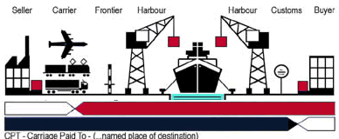
FORMALIDADES LEGALES PREVIAS A LA EXPORTACIÓN
NEGOCIACIÓN DE INCOTERM
Transporte Pagado Hasta
CPT
NEGOCIACIÓN DE FORMA DE PAGO
Transferencia.
Carta de Crédito.
CARTA DE CRÉDITO CONFIRMADA E IRREBOCABLE
CONTRATO DE COMPRA-VENTA DE MERCANCIAS
LEGALIZACION DE VOLUNTADES DE TRANSFERENCIA DE PROPIEDAD DE MERCANCIAS, TENIENDO COMO CONTRAPRESTACION UN PAGO DE POR MEDIO

Slide 10
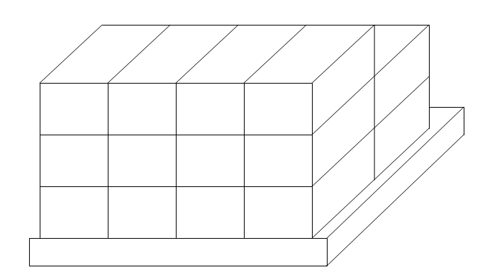
PROCESO LOGISTICO PARA LA EXPORTACIÓN
ENVASE, EMPAQUE Y EMBALAJE
Numero de cajas x el Largo: 2 Cajas
Numero de cajas x el Ancho: 4 Cajas
Numero de Cajas x el Alto: 3 Cajas
Peso total del pallet unitarizado: 278 Kgs.
PESO: O,57 KG.
PESO: 12,96 KG.
PESO: O,51 KG.
PESO VOLUMETRICO
Largo x Alto x Ancho
1
6000 cm3
1 kg.
972,000.00 cm3 (1 kg) / 6000 cm3 = 162 kgs.
PARA EL CALCULO DEL VALOR DE FLETE SE DEBE TOMAR EL PESO FISICO

Slide 11
TRANSPORTE INTERNACIONAL DE MERCANCIAS
TRANSPORTE AEREO
GUAYAQUIL-ECUADOR HASTA BUENOS AIRES-ARGENTINA
SELECCIÓN DE TRANSPORTE
PARA ESTE PROCESO SE SELECCIONO A PANALPINA DEL ECUADOR S.A.
CÁLCULO DE COSTOS Y TIEMPO EN EL DESPACHO
NO. | ACTIVIDAD | COSTOS | TIEMPO
 |  |  | DIAS | HORAS | MINUTOS
1 | VALOR DE MERCADERIA EN FÁBRICA | 4.795,20 | 0 | 0 | 0
2 | ESTIBA EN FABRICA | 40,00 | 0 | 0 | 45
3 | FLETE INTERNO PORTOVIEJO - GUAYAQUIL | 112,00 | 0 | 5 | 45
4 | HANDLING | 50,00 | 0 | 0 | 45
5 | TRAMITES DE DESPACHO | 180,00 | 1 | 3 | 0
6 | BODEGAJE / ZONA PRIMARIA | 46,00 | 1 | 0 | 0
7 | FLETE INTERNACIONAL ECU – ARG | 852,33 | 1 | 12 | 0
TOTAL |  | 6.255,53 | 3 | 20 | 135

Slide 12
PROCESO DE EXPORTACIÓN
PRE -EMBARQUE
FACTURA COMERCIAL
PACKING LIST
D.J.O.
CERTIFICADO DE ORIGEN
GENERACION DE DOCUMENTOS
GENERACIÓN DE LA DAE
ACEPTACIÓN Y GENERACION DEL TIPO DE AFORO
AUTORIZACION DE SALIDA
POST -EMBARQUE
CAMBIO DE ESTADO DE LA EXPORTACION
CIERRE DEFINITIVO DE LA EXPORTACIÓN

Slide 13
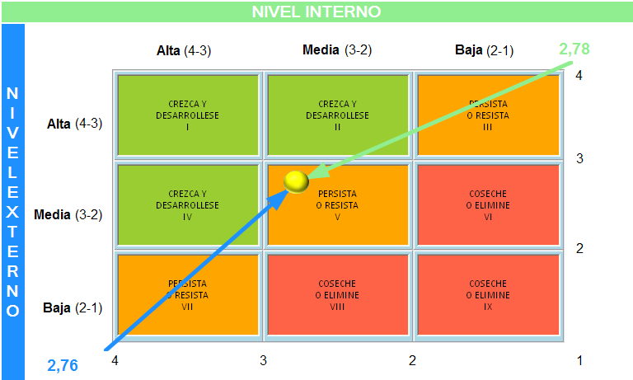
CAPITULO 4.- MARKETING
MARKETING ESTRATEGICO
GIRO DE NEGOCIO
Exportar Jugo de Noni “Evergreen” hacia el mercado argentino para el periodo 2014-2018
SEGMENTACIÓN DE MERCADO
Importadores Argentinos de suplementos alimienticios (dieteticas).
ANALISIS FODA

Slide 14
MARKETING ESTRÁTEGICO
Año 1: Penetracion en el Mercado – Ingreso al mercado Argentino.
Año 2: Desarrollo de Productos – Generación de Nuevos productos.
Año 3: Integración Horizontal – Integración con otras empresas.
Año 4: Liderazgo en Costos – Producción a escala
Año 5: Desarrollo de Mercados – Busca de mercados alternos.
MARKETING MIX
PRODUCTO
JUGO DE NONI “EVERGREEN” – FINCA LA HERRADURA
PLAZA
BUENOS AIRES - ARGENTINA (DIETETICAS)
PRECIO
COMPETITIVO EN EL MERCADO – 32,00 USD (160 PESOS)
PROMOCION
PAGINA WEB PROPIA – FERIAS INTERNACIONALES CON APOYO DEL ESTADO (PROECUADOR)
CANALES DE DISTRIBUCIÓN
SE SELECCIONÓ LA RED DE MAYORISTAS

Slide 15
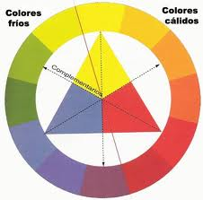
MARKETING OPERATIVO
GAMA CROMATICA
TIPOGRAFIA
LOGOTIPO
SERIF, ROMANAS ANTIGUAS
MARCA LA DIFERENCIA CON LA COMPETENCIA
VERDE CLARO
ESLOGAN
MARCA
100% Natural y Orgullosamente Manabita
“EVERGREEN”
OBJETIVO
DIFERENCIARSE DE LA COMPETENCIA

Slide 16
CAPITULO 5.- EVALUACIÓN ECONÓMICA FINANCIERA
LA EVALUACIÓN ECONÓMICA FINANCIERA BUSCA MEDIR LA FACTIBILIDAD DE EJECUCIÓN DEL PRESENTE PROYECTO A TRAVEZ DE TODAS LAS HERRAMIENTAS FINANCIERAS POSIBLES
FINCA “LA HERRADURA”
EN OPERACIONES DESDE EL AÑO 2005 EN EL ECUADOR
VENTA DE PRODUCTOS NACIONALMENTE
CUENTA CON INSTALACIONES Y MAQUINARIAS PROPIAS

Slide 17
ANALASIS DE LA SITUACION ACTUAL DE LA FINCA “LA HERRADURA”
ACTIVOS |  | PASIVOS
ACTIVOS CORRIENTES | 42.000,00 | PASIVOS CORRIENTES | 9.000,00
DISPONIBLE | 20.000,00 | PASIVO A CORTO PLAZO | 5.000,00
CAJA | 4.000,00 | CUENTAS POR PAGAR | 3.500,00
BANCOS | 16.000,00 | DOCUMENTOS POR PAGAR | 1.500,00
EXIGIBLE | 1.500,00 | PASIVO A LARGO PLAZO | 4.000,00
CUENTAS POR COBRAR | 1.500,00 | HIPOTECA POR PAGAR | 4.000,00
REALIZABLE | 20.500,00 | TOTAL PASIVOS | 9.000,00
INVENTARIOS | 20.500,00
ACTIVOS NO CORRIENTES | 51.800,00
ACTIVOS FIJOS DEPRECIABLES | 26.500,00 | PATRIMONIO
EDIFICIO | 15.000,00
MAQUINARIA | 8.000,00
EQUIPO DE COMPUTO | 2.500,00 | CAPITAL SOCIAL | 85.100,00
MUEBLES Y EQUP. DE OFICINA | 1.000,00
ACTIVOS FIJOS NO DEPRECIABLES | 25.000,00
TERRENOS | 25.000,00
ACTIVOS DIFERIDOS | 300,00
GASTOS DE OPERACIÓN | 300,00
TOTAL ACTIVOS | 94.100,00 | TOTAL PASIVOS + PATRIMONIO | 94.100,00

Slide 18
NUEVA INVERSION PARA LA EJECUCION DEL PROYECTO DE EXPORTACIÓN
PLAN DE INVERSION
INVENTARIOS | $ 1.000,00
ACTIVOS FIJOS | $ 4.000,00
MAQUINARIA | $ 2.500,00
Repuestos | $ 1.200,00
Aumento de capacidad productiva | $ 1.000,00
Mano de Obra | $ 300,00
EQUI`PO DE COMPUTACION | $ 1.000,00
Computadoras | $ 750,00
Impresoras/Scanner | $ 250,00
MUEBLES Y EQUIPO DE OFIC. | $ 500,00
Escritorio | $ 300,00
Insumos de trabajo | $ 200,00
CAPITAL DE TRABAJO | $ 11.337,00
MANO DE OBRA INDIRECTA | $ 2.376,00
MANO DE OBRA DIRECTA | $ 3.210,00
GASTOS DE OPERACIÓN | $ 1.851,00
GASTOS DE EXPORTACION | $ 3.900,00
TOTAL INVERSION | $ 16.337,00
PRESUPUESTO DE INGRESOS
DETALLE | PRECIO
PRECIO EN FABRICA | 15,00 X LITRO
GASTOS DE EXPORTACION | 10,00 X LITRO
UTILIDAD | 7,00 X LITRO
JUGO DE NONI | 32,00 USD X LITRO
TOTAL INGRESOS ANUALES | USD 92.216,00
16.337,00 USD SE FINANCIARA CON CAPITAL PROPIO

Slide 19
PRESUPUESTOS DE COSTOS Y GASTOS
COSTOS FIJOS
COSTOS VARIABLES
Costos Fijos |  |  | Presupuesto Anual
 | Gastos de Operación
 | Sueldos de 3 Operarios |  | $ 12.821,04
 | Luz Eléctrica |  | $ 3.000,00
 | Agua Potable |  | $ 1.200,00
 | Servicio de Telefonía/Internet |  | $ 960,00
 | Desarrollo de Pago. Web |  | $ 300,00
 | Movilización |  | $ 240,00
 | Mantenimiento Pág. Web |  | $ 144,00
 | Mantenimiento Maquinaria |  | $ 1.200,00
Gastos de Admón. Y Ventas
 | Sueldo Asistente Admr. |  | $ 9.504,00
Depreciación Activos
 | Depreciación Anual |  | $ 450,00
 | TOTAL DE COSTOS FIJOS |  | $ 29.819,04
 | COSTO FIJO UNITARIO |  | $ 10,35
COSTOS VARIABLES | PRESUPUESTO ANUAL
Costos de Producción
Materia Prima | $ 8.400,00
Materiales | $ 6.000,00
Costos de Exportación
Hadling | $ 1.344,00
Estiba | $ 538,00
Tramites de despacho | $ 2.412,00
Bodegaje | $ 552,00
Flete Internacional | $ 10.277,96
Otros Costos
Papelería | $ 240,00
Gastos Varios | $ 120,00
TOTAL COSTOS VARIABLES | $ 29.883,96
COSTO VARIABLE UNITARIO | $ 10,38
TOTAL DE COSTO PRODUCCION DE JUGO DE NONI ES DE 20,73 USD.

Slide 20
FLUJO DE CAJA PROYECTA PARA EL PROYECTO DE EXPORTACION DE JUGO DE NONI HACIA BUENOS AIRES -ARGENTINA
 | Año 2013 | Año 2014 | Año 2015 | Año 2016 | Año 2017 | Año 2018
TASA DE CRECIMIENTO |  | 0% | 5% | 10% | 12% | 15%
Saldo Inicial de Caja | - | 11.337,00 | 43.689,00 | 65.101,50 | 90.196,74 | 122.143,46
Aportes nueva Inversion | 16.337,00 | - | - | - | - | -
Ventas netas | - | 92.160,00 | 96.768,00 | 106.444,80 | 119.218,18 | 137.100,90
Total Ingresos: | 16.337,00 | 92.160,00 | 96.768,00 | 106.444,80 | 119.218,18 | 137.100,90
Costo de las ventas
Materia Prima | 1.000,00 | 8.400,00 | 8.820,00 | 9.702,00 | 10.866,24 | 12.496,18
Materiales | - | 6.000,00 | 6.300,00 | 6.930,00 | 7.761,60 | 8.925,84
Mano de obra directa | - | 12.821,04 | 13.462,09 | 14.404,44 | 14.404,44 | 15.844,88
Mano de obra indirecta | - | 9.504,00 | 9.979,20 | 10.677,74 | 10.677,74 | 11.745,52
Gastos Fijos
Luz Electrica | - | 3.000,00 | 3.150,00 | 3.465,00 | 3.880,80 | 4.462,92
Agua Potable | - | 1.200,00 | 1.260,00 | 1.386,00 | 1.552,32 | 1.785,17
Servicio de Telefonia/Internet | - | 960,00 | 1.008,00 | 1.108,80 | 1.241,86 | 1.428,13
Mantenimento Maquinaria | - | 1.200,00 | 1.200,00 | 1.200,00 | 1.200,00 | 1.200,00
Desarrollo de Pag. Web | - | 300,00 | - | - | - | -
Mantenimeinto Pag web | - | 144,00 | 144,00 | 144,00 | 144,00 | 144,00
Movilizacion | - | 240,00 | 252,00 | 277,20 | 310,46 | 357,03
Gastos de Admon. Y Ventas
Papelería | - | 240,00 | 252,00 | 277,20 | 310,46 | 357,03
Otros | - | 120,00 | 126,00 | 138,60 | 155,23 | 178,52
Compra Activos Fijos | 4.000,00
Depreciacion Activos | - | 555,00 | 555,00 | 555,00 | 225,00 | 225,00
Gastos de Exportacion
Hadling | - | 1.344,00 | 1.411,20 | 1.552,32 | 1.738,60 | 1.999,39
Estiba | - | 538,00 | 564,90 | 621,39 | 695,96 | 800,35
Tramites de despacho | - | 2.412,00 | 2.532,60 | 2.785,86 | 3.120,16 | 3.588,19
Bodegaje | - | 552,00 | 579,60 | 637,56 | 714,07 | 821,18
Flete Internaciona | - | 10.277,96 | 10.791,86 | 11.871,04 | 13.295,57 | 15.289,90
Total Egresos Operativos | 5.000,00 | 59.808,00 | 62.388,45 | 67.734,16 | 72.294,51 | 81.649,23
SUPERAVIT | 11.337,00 | 32.352,00 | 34.379,55 | 38.710,64 | 46.923,66 | 55.451,67
PARTICIPACION TRABAJADORES |  | - | - 4.852,80 | - 5.095,44 | - 5.604,98 | - 6.277,58
IMPUESTO A LA RENTA |  | - | - 8.114,25 | - 8.519,96 | - 9.371,96 | - 10.496,59
FLUJO NETO PERIODO |  | 32.352,00 | 21.412,50 | 25.095,24 | 31.946,72 | 38.677,50
SALDO FINAL EN CAJA | 11.337,00 | 43.689,00 | 65.101,50 | 90.196,74 | 122.143,46 | 160.820,96

Slide 21
PUNTO DE EQUILIBRIO
El punto de equilibrio es el punto de actividad (volumen de ventas) en donde los ingresos son iguales a los costos, es decir, es el punto de actividad en donde no existe utilidad, ni genera pérdidas para el proyecto.
FORMULA
Punto de equilibrio = costos fijos / (precio de venta unitario – costo variable unitario)
GRÁFICO

Slide 22
EVALUACIÓN ECONÓMICA DEL PROYECTO
AÑO | FLUJO NETO ACUMULADO
INVERSION | (16.337,00)
PERIODO 1 | 16.015,00
PERIODO 2 | 37.453,75
PERIODO 3 | 63.625,77
PERIODO 4 | 96.354,41
PERIODO 5 | 134.488,27
VALOR ACTUAL NETO
El cálculo del valor neto con la tasa de descuento de 15,47 da un valor de: 161.655,05
TASA INTERNA DE RETORNO
La tasa interna de retorno aplicable al presente proyecto es de 175,30%.
PERIODO REAL DE RECUPERACION DE LA INVERSION
Periodo real de recuperacion de la inversion es de 10 meses

Slide 23
CAPITULO 6.- CONCLUSIONES
El estudio de mercado realizado en presente proyecto determino que el jugo de Noni posee alta demanda debido a sus bondades nutricionales, y a la nula produccion en el mercado Argentino, captando asi la atencion a la administracion de la finca “La Herradura” para ingresar a dicho mercado su producto para asi satisfacer las necesidades y cumplir con las espectativas de los clientes potenciales en este mercado.
La idea de exportar el Jugo de Noni “Evergreen” ecuatoriano aplicando procesos de produccion de altos estandares a nivel mundial y cumpliendo con los procesos logisticos y la tramitologia necesaria para el ingreso a mercados del exterior facilita su exportación a cualquier mercado y ayuda al reconocimiento de toda la poblacion.
El estudio financiero nos permite concluir que el proyecto cumple con todos los resquisitos economicos para que este sea aplicable y a la vez genere una rentabilidad, generando una confianza para aplicar la inversión por parte de la administración de la finca “La Heradura” para la ejecucion de este proyecto.

Slide 24
CAPITULO 6.- RECOMENDACIONES
El jugo de Noni ecuatoriano no es tan reconocido a nivel internacional por lo que se recomienda realizar una campaña publicitaria a traves de diversos medios de comunicación y buscar el apoyo de las entidades estatales para el ingreso a ferias internacionales para asi tener una mayar atraccion por parte de los clientes potenciales en el mercado del exterior.
Dentro de su proceso de exportacion, la finca “La Herradura” debe crear un departamento de comercio exterior, el cual se encargue de ejecutar el planteo del presente proyecto con personal capacitado y con conocimento del producto para que ponga en práctica los procesos aquí delineados de manera exacta e inequivoca.
Tambien es necesario recalcar que se debe aplicar todos los lineamientos economicos y de promoción del producto, asi como los términos de negociación para asi cumplir con los indices de rentabilidad planteados en el presente proyecto.

